Slide 1
Présentation Projet 2 Analyse des données de systèmes éducatifs

Slide 2
Sommaire
1) Exploration des données
2) Sélection des variables
3) Nettoyage des données
4) Interprétation des données
5) Réponses aux questions
6) Conclusion
Bilan personnel

Slide 3
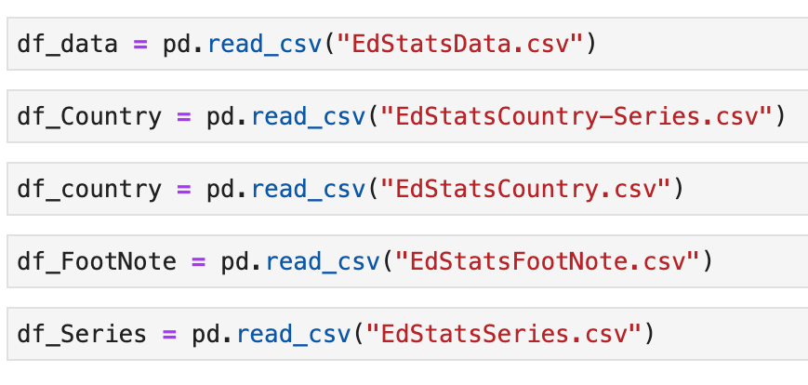
1) Exploration des données
Sources : https://datacatalog.worldbank.org/dataset/education-statistics

Slide 4
2) Sélection des indicateurs
Connexion internet
Education
Indice de développement
Population
Population Total

Slide 5
2) Sélection des indicateurs
Connexion internet
Internet users (per 100 people)
Education
Adjusted net enrolment rate, upper secondary, both sexes (%)
Gross enrolment ratio, tertiary, both sexes (%)
Indice de développement
GDP per capita (current US$)
Population
Barro-Lee: Percentage of population age 20-24 with tertiary schooling. Total (Incomplete and Completed Tertiary)
Barro-Lee: Percentage of population age 20-24 with secondary schooling. Total (Incomplete and Completed Secondary)
Population Total
Population, total

Slide 6
3) Nettoyage des données
Identification des décennies riches ou pauvre en donnée
Restriction de la période d’étude en année
Indexation des indicateurs et des années
Remplacement des valeurs Nan par zéro
Mise en place du filtre pour éliminer les informations non utiles

Slide 7
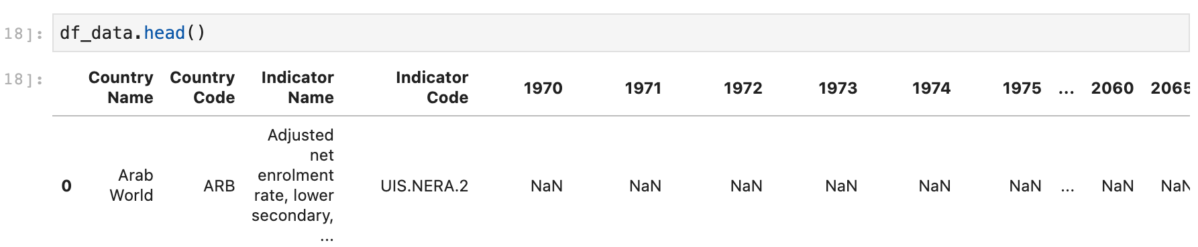
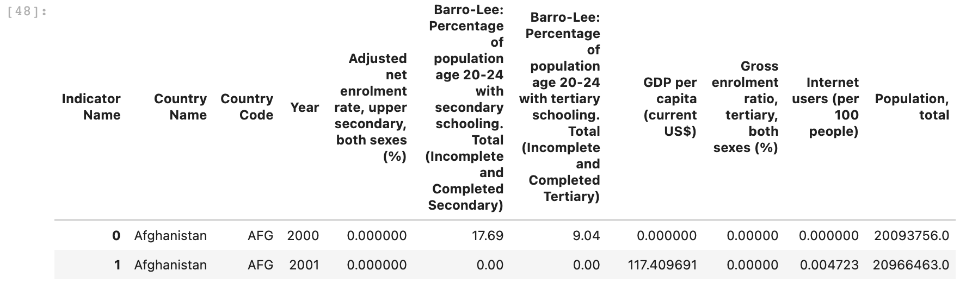

Slide 8
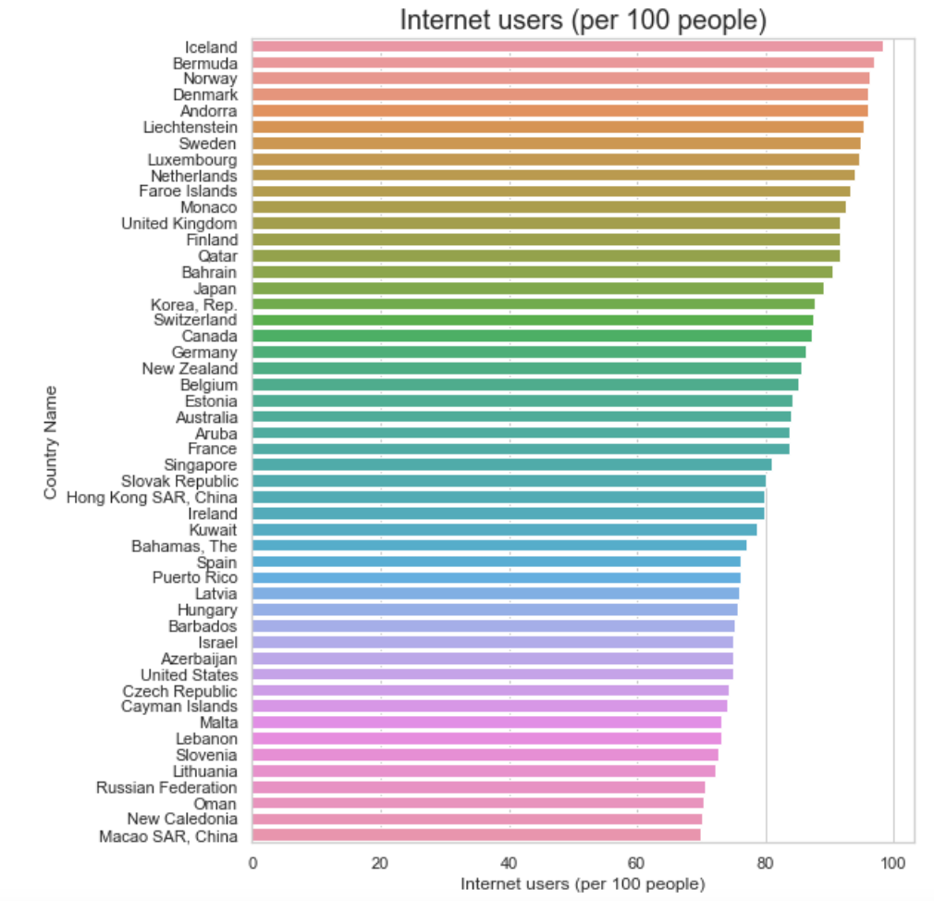
4) Interprétation des données

Slide 9
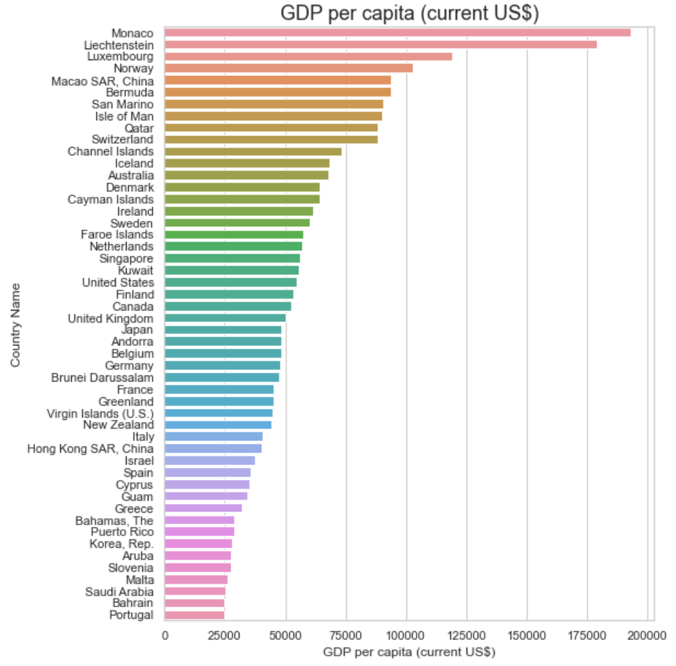
4) Interprétation des données

Slide 10
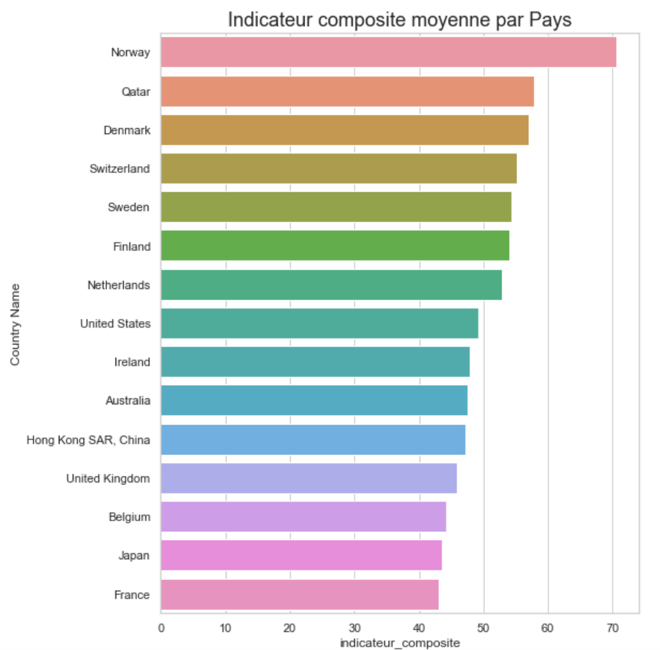
5) Réponses aux questions
Quels sont les pays avec un fort potentiel de clients pour nos services ?

Slide 11
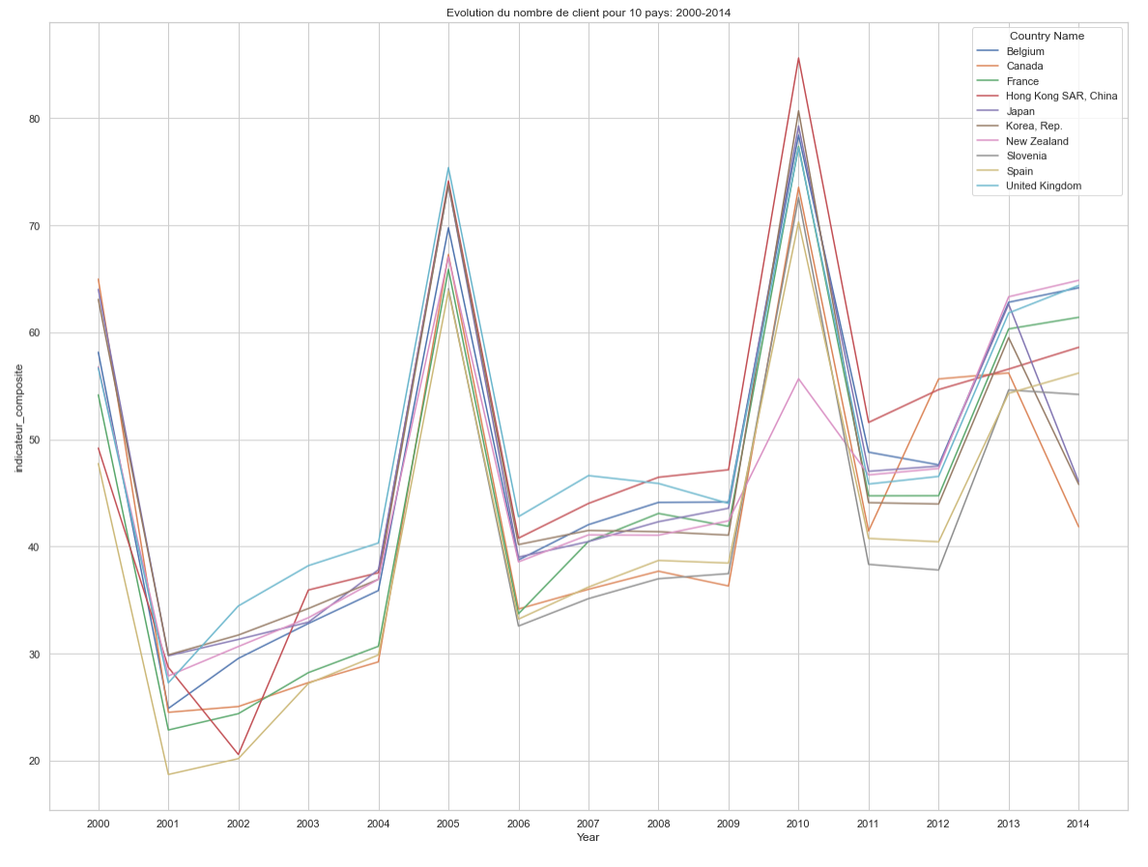
5) Réponses aux questions
Quelle sera l’évolution de ce potentiel de clients pour chacun de ces pays ?

Slide 12
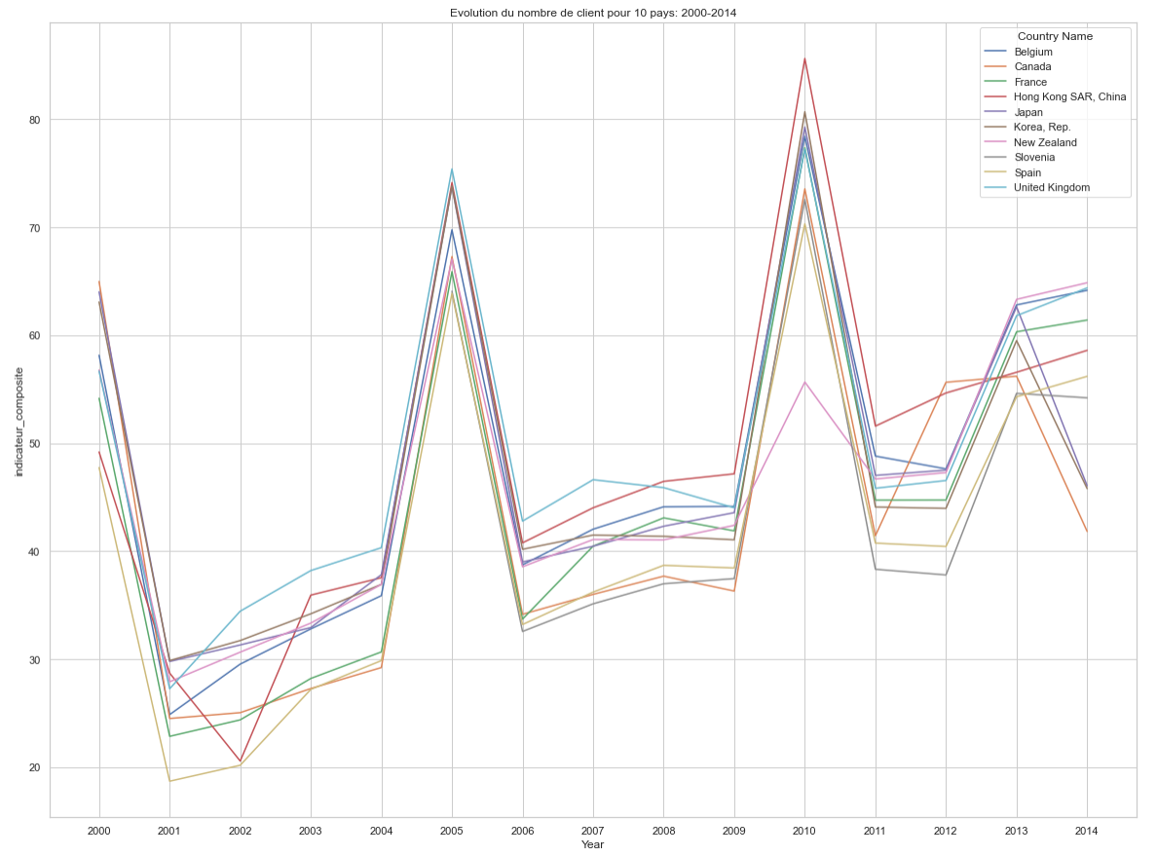
5) Réponses aux questions
Quelle sera l’évolution de ce potentiel de clients pour chacun de ces pays ?

Slide 13
5) Réponses aux questions
Quelle sera l’évolution de ce potentiel de clients pour chacun de ces pays ?
> Nous remarquons que pour tous les pays l’évolution du potentiel client varie considérablement avec de forte périodes de pic et des périodes basses..
> Les périodes de pic se retrouvent pratiquement dans la même période entre 2004-2006 et entre 2009-2011.

Slide 14
5) Conclusion Bilan personnel
Analyse des données
L'utilisation de pyhton
Ce projet m'a permis d'avoir une bonne idée du métier de Data Analyst.
Comment nettoyer les jeux de données, les traiter et les interpréter
J'ai pu me familiariser avec le logiciel Pyhton.
aborder et utiliser ses librairies (Pandans, Numpy, Matplotlib, Seaborn et Sklearn)
Certes Il me reste beaucoup de travail à faire pour en revendiquer une maitrise mais cette première étape fut très riche et intense pour moi.

